Slide 1
Поршневі насоси в гірництві
Основи, класифікація, параметри, складові частини

Slide 2
Вступ
Поршневі насоси – ключовий елемент гірничого обладнання, який забезпечує транспортування рідин у складних умовах, таких як великі глибини і високий тиск.

Slide 3
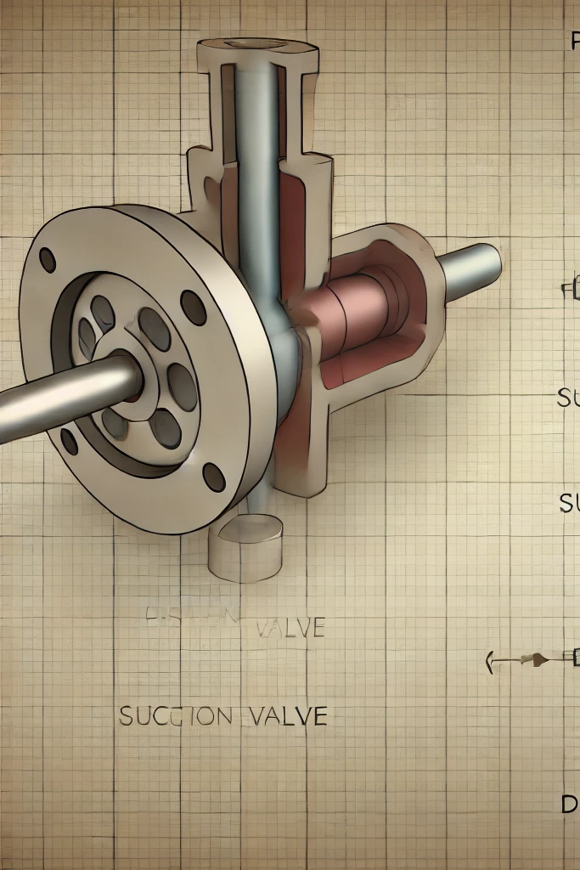
Принцип дії поршневих насосів
Принцип роботи:
- Всмоктування: поршень рухається назад, створюючи вакуум.
- Нагнітання: поршень рухається вперед, витісняючи рідину.
Основою є різниця тиску, що забезпечує переміщення рідини.

Slide 4
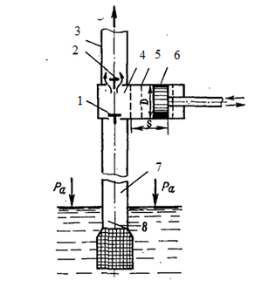

Slide 5
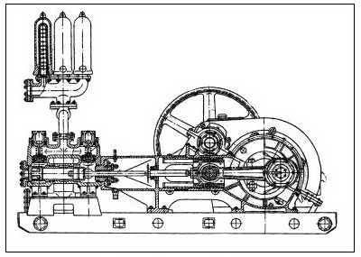
Класифікація поршневих насосів
За призначенням:
Водовідливні насоси
Використовуються для відкачування ґрунтових або поверхневих вод із шахт, кар'єрів та інших гірничих виробок
Працюють у складних умовах високого забруднення (наявність твердих часток у воді).
Зазвичай мають високу потужність і
здатність створювати великий тиск.
Приклади використання:
Відкачування води з підтоплених шахт.
Зниження рівня ґрунтових вод у кар’єрах.

Slide 6
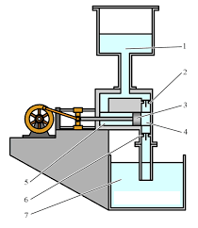
Гідротранспортні насоси
Призначення: Перекачують пульпи (суміш води з частинками породи, вугілля, руди або інших матеріалів).
Особливості:
Стійкість до зносу завдяки використанню спеціальних матеріалів (захист від абразивного впливу).
Висока продуктивність для переміщення великих обсягів пульпи на великі відстані.
Приклади використання:
Перекачування пульпи під час збагачення корисних копалин.
Транспортування шламів у системах гідровидалення відходів.

Slide 7
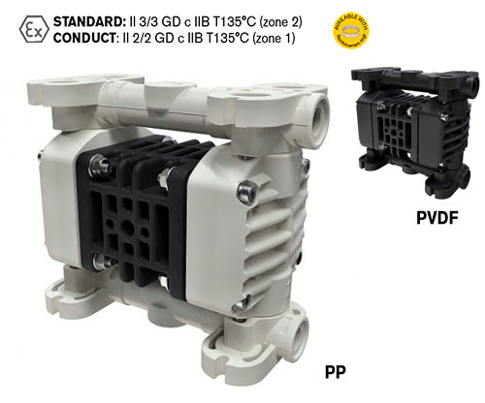
Насоси для відкачування агресивних рідин
Призначення: Перекачують небезпечні або шкідливі для здоров'я речовини.
Особливості:
Герметичність конструкції для запобігання витокам.
Підвищена надійність у роботі з вибухонебезпечними середовищами.
Приклади використання:
Установки для очищення шахтних виробок.
Хімічні виробництва (збагачення).

Slide 8
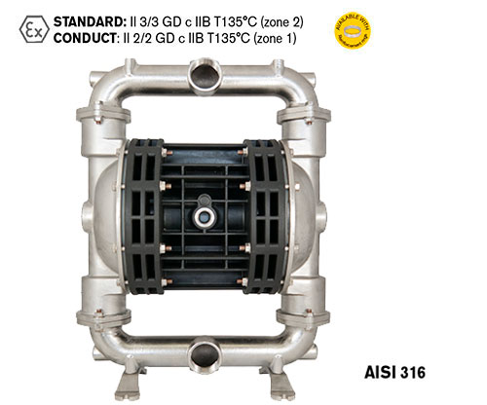
Насоси для перекачування нафти та нафтопродуктів
Призначення: Використовуються в нафтовидобувній і нафтопереробній промисловості для транспортування рідких вуглеводнів.
Особливості:
Стійкість до корозії (при перекачуванні агресивних середовищ).
Можливість роботи з в'язкими середовищами.
Приклади використання:
Транспортування нафти із свердловин.
Перекачування рідин у процесах очищення та переробки.

Slide 9
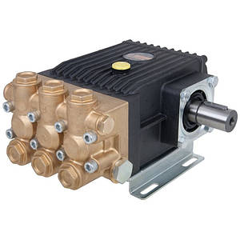
Насоси для подачі води під високим тиском
Призначення:
Застосовуються для створення потужного струменя води, що використовується для технічних або виробничих потреб.
Особливості:
Високий рівень створюваного тиску.
Компактні розміри для мобільних або стаціонарних установок.
Приклади використання:
Гідравлічне видобування корисних копалин.
Мийка обладнання під високим тиском.

Slide 10
Класифікація поршневих насосів
За кількістю циліндрів

Slide 11
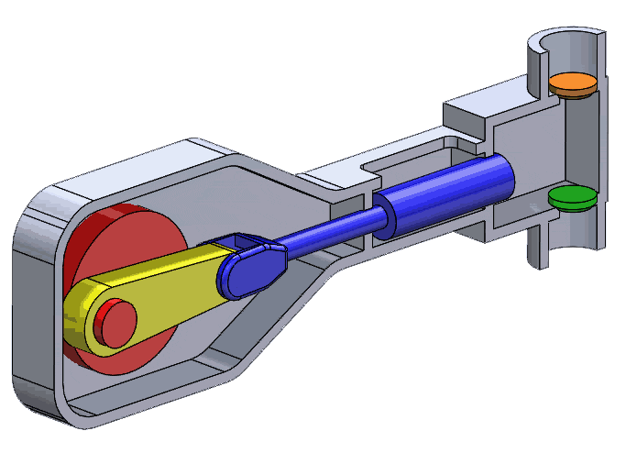
Одноциліндрові насоси
- Один поршень працює в одному циліндрі.
- Пульсуючий потік рідини через паузи між фазами нагнітання.
Переваги:
- Простота конструкції.
- Низька вартість.
Недоліки:
- Нерівномірний потік.
- Низька продуктивність.
Застосування:
- Відкачування води з неглибоких шахт.

Slide 12
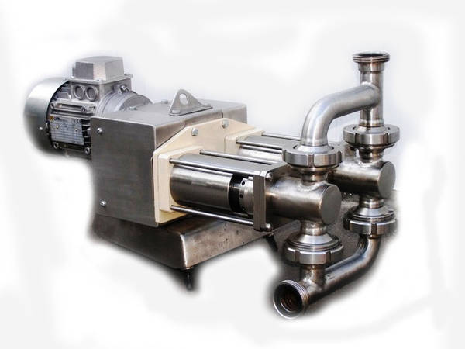
Двоциліндрові насоси
- Два поршні працюють синхронно.
- Плавніший потік рідини порівняно з одноциліндровими насосами.
Переваги:
- Рівномірний потік рідини.
- Середня продуктивність.
Недоліки:
- Складність конструкції.
- Вища вартість.
Застосування:
- Дренаж шахт середньої глибини.

Slide 13
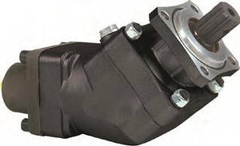
Багатоциліндрові насоси
- Три і більше циліндрів.
- Забезпечують майже безперервний потік рідини.
Переваги:
- Висока продуктивність.
- Максимальна рівномірність потоку.
Недоліки:
- Складність і висока вартість конструкції.
Застосування:
- Промислові процеси, транспортування пульпи, видобування нафти.

Slide 14
Порівняння типів насосів за кількістю циліндрів
Тип насоса | Кількість циліндрів | Рівномірність потоку | Продуктивність | Складність конструкції
Одноциліндровий | 1 | Низька | Низька | Низька
Двоциліндровий | 2 | Середня | Середня | Середня
Багатоциліндровий | 3 і більше | Висока | Висока | Висока

Slide 15
Класифікація поршневих насосів
За типом приводу

Slide 16
Механічні поршневі насоси
- Приводяться в дію за допомогою механічного зусилля (важелі, шестерні).
- Простота конструкції та експлуатації.
Переваги:
- Незалежність від джерел енергії (використовуються вручну).
- Надійність і низька вартість.
Недоліки:
- Обмежена продуктивність.
- Фізичні зусилля потрібні для роботи.
Застосування:
- Прості водовідливні завдання в польових умовах.

Slide 17
Гідравлічні поршневі насоси
- Приводяться в дію за допомогою гідравлічної енергії (гідроциліндри, гідромотори).
- Висока потужність і стабільність роботи.
Переваги:
- Високий ККД.
- Можливість роботи у важких умовах.
Недоліки:
- Складність обслуговування.
- Залежність від гідравлічних систем.
Застосування:
- Гідротранспорт пульпи.
- Дренаж глибоких шахт.

Slide 18
Електричні поршневі насоси
- Використовують електродвигуни для приведення в дію поршнів.
- Найбільш поширений тип приводу в промисловості.
Переваги:
- Висока продуктивність.
- Можливість автоматизації процесів.
Недоліки:
- Залежність від джерел електроенергії.
- Висока вартість обладнання.
Застосування:
- Промислові насоси для транспортування рідин і пульпи.
- Водовідлив у шахтах і кар'єрах.

Slide 19
Порівняння типів насосів за типом приводу
Тип насоса | Джерело приводу | Переваги | Недоліки | Основне застосування
Механічний | Механічне зусилля | Простота, низька вартість | Низька продуктивність | Польові умови
Гідравлічний | Гідравлічна енергія | Високий ККД, потужність | Складність обслуговування | Дренаж, гідротранспорт
Електричний | Електродвигун | Продуктивність, автоматизація | Залежність від електрики | Промисловість, шахти

Slide 20
Класифікація поршневих насосів
За продуктивністю

Slide 21
Низькопродуктивні насоси
- Продуктивність: до 10 м³/год.
- Призначені для невеликих об'ємів рідини.
Переваги:
- Простота конструкції.
- Економічність у споживанні енергії.
Недоліки:
- Обмежені можливості для використання у великих масштабах.
Застосування:
- Локальні системи водопостачання.
- Невеликі дренажні системи.

Slide 22
Середньопродуктивні насоси
- Продуктивність: 10-50 м³/год.
- Використовуються для середніх обсягів роботи.
Переваги:
- Баланс між продуктивністю та енергоефективністю.
- Широкий спектр застосувань.
Недоліки:
- Складніші в обслуговуванні порівняно з низькопродуктивними насосами.
Застосування:
- Промислові об'єкти середньої потужності.
- Дренаж шахт середньої глибини.

Slide 23
Високопродуктивні насоси
- Продуктивність: понад 50 м³/год.
- Призначені для великих обсягів рідини.
Переваги:
- Висока ефективність.
- Здатність працювати в умовах великих навантажень.
Недоліки:
- Висока вартість обладнання.
- Залежність від джерел енергії.
Застосування:
- Великі промислові проєкти.
- Відведення води у великих кар'єрах.

Slide 24
Порівняння типів насосів за продуктивністю
Тип насоса | Продуктивність | Переваги | Недоліки | Основне застосування
Низькопродуктивний | До 10 м³/год | Простота, економічність | Обмежені можливості | Локальні системи
Середньопродуктивний | 10-50 м³/год | Баланс, універсальність | Складніше обслуговування | Промислові об'єкти
Високопродуктивний | Понад 50 м³/год | Ефективність, витривалість | Висока вартість | Великі проєкти

Slide 25
Основні параметри
- Продуктивність: м³/год.
- Тиск: атм, МПа.
- Хід поршня: мм.
- Кількість робочих циклів.
- Коефіцієнт корисної дії (ККД).

Slide 26
Складові частини
- Корпус
- Поршень
- Циліндр
- Клапани (всмоктувальний і нагнітальний)
- Приводний механізм
- Система ущільнень

Slide 27
Переваги та недоліки
Переваги:
- Високий тиск нагнітання
- Надійність у складних умовах
- Можливість роботи з густими рідинами
Недоліки:
- Велика маса та габарити
- Необхідність регулярного обслуговування
- Низька продуктивність порівняно з відцентровими насосами

Slide 28
Сфери використання
- Дренаж шахт
- Перекачування пульпи
- Відведення технологічних вод
- Постачання води під тиском

Slide 29
Висновок
Поршневі насоси залишаються незамінними для гірничої промисловості завдяки своїй надійності та здатності працювати у складних умовах. Розвиток технологій сприятиме підвищенню їх ефективності.

